Slide 1
Decadencia del Imperio Romano
Objetivo: Identificar las causas que influyeron en la decacadencia y caida del imperio romano de Occidente y el origen y expansión del cristianismo.

Slide 2
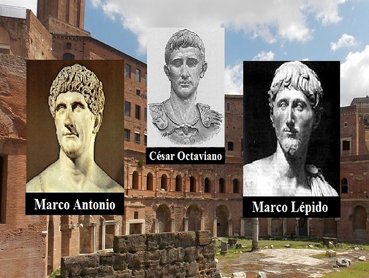
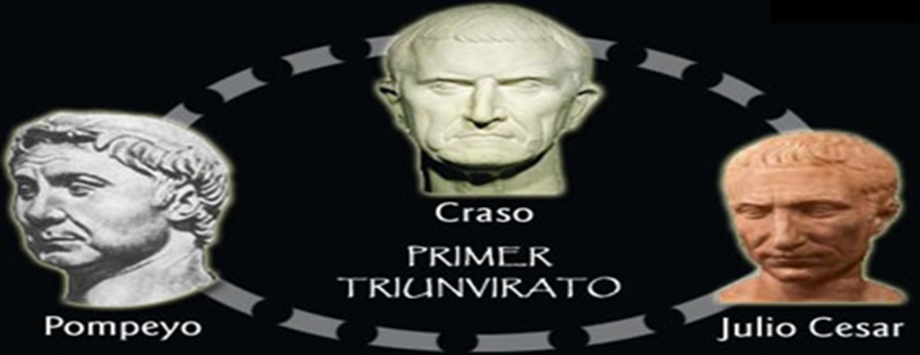
Recordemos:
La República entra en crisis por el empobrecimiento de los plebeyos comerciantes y agricultores.
Nace un partido popular para oponerse a las ideas del partido senatorial.
Se forman dos Triunviratos para destabilizar la República.
Nace el Imperio Romano, liderado por Augusto Octavio.
Reformas estructurales al sistema romano: Pax Romana, fortalecimiento de las defensas, mejoras arquitectónicas y proceso de romanización.

Slide 3
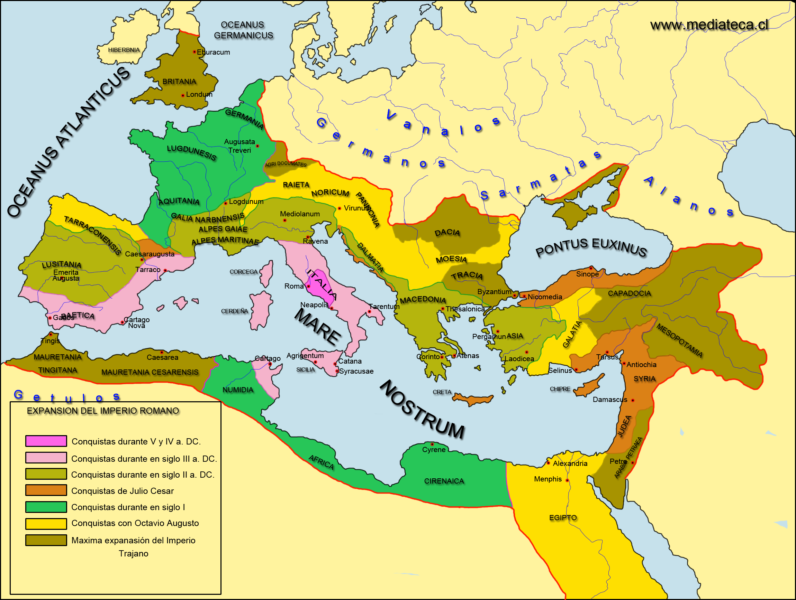
Imperio:
El Imperio Romano es un gobierno absoluto, donde una sola persona concentra el poder político, administrativo, religioso y militar.
Alto Imperio:
Supremacía política de los militares
Uso extensivo de mano de obra esclava
Construcción de caminos, puertos y acuñación de monedas de oro y plata = mejoras del comercio
Latín se impone como lengua oficial (unificación)
Panem at circenses (pan y circo)
Fortalecimiento de las artes: Virgilio, Horacio, Tito Livio
Nacimiento de Jesús de Nazaret.

Slide 5
Periodización de Roma

Slide 6
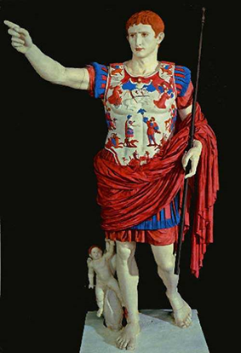
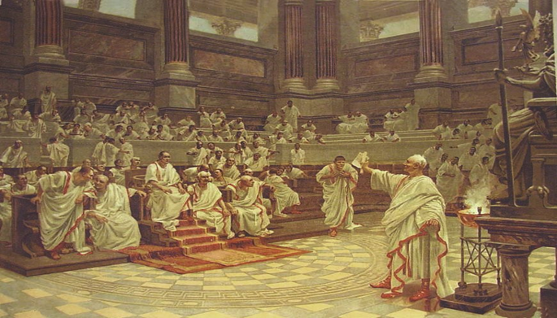
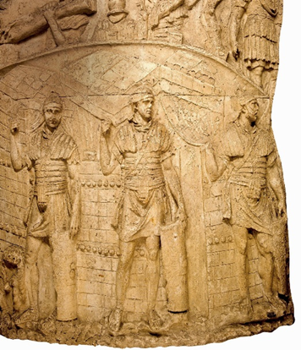
IMPERIO ROMANO REFORMAS POLÍTICAS
EMPERADOR
Es la máxima autoridad política, religiosa y militar en el Impero Romano.
SENADO
Acataba todas las ordenes del Emperador. Para garantizar una eficaz administración, algunas provincias fueron cedidas a los Senadores. A estas se les llamó Provincias Senatoriales.
PREFECTURAS
Eran las instituciones encargadas de velar por el bienestar de la población.

Slide 7
Alto imperio
I a.C. – III d.C.
Bajo imperio
III d.C. – V d.C.

Slide 8
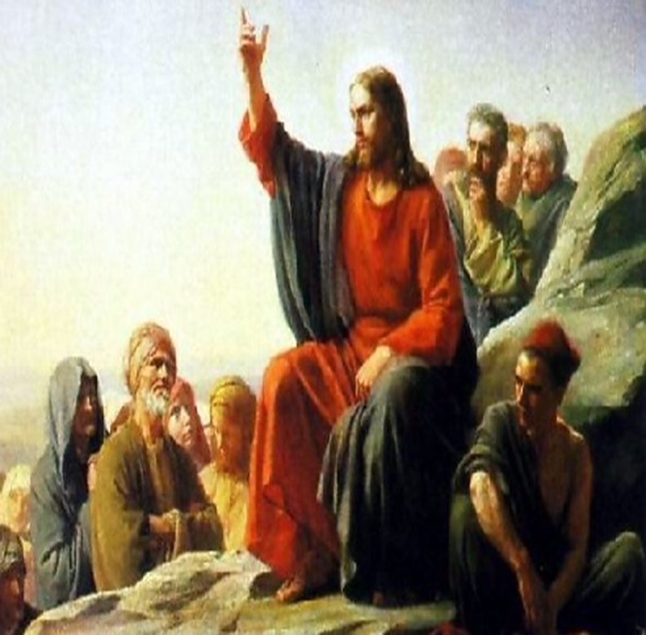
LOS ORÍGENES DEL CRISTIANISMO
El territorio de Judea donde estaba ubicada la antigua Palestina fue anexada y conquistada por el Imperio romano en el siglo I d.C.
En aquel lugar de la antigua Palestina nace Jesús Cristo, del cual deriva el concepto “cristianismo”.
Jesús predicó y transformó los cánones de la religión judía en Palestina conocida hasta ese entonces.
Todas estas predicas y nuevas formas de entender la religión que proporcionó Jesús lo llevaron a convertirse en enemigo público, no solo del Imperio romano sino también de los fanáticos religiosos fariseos judíos.
Finalmente fue ejecutado por medio de la crucifixión ya que contradecía las creencias oficiales judías y también romanas, fundamentalmente, el culto al Emperador.

Slide 9
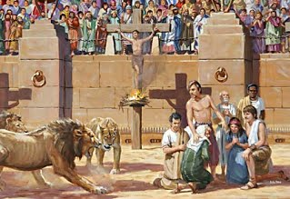
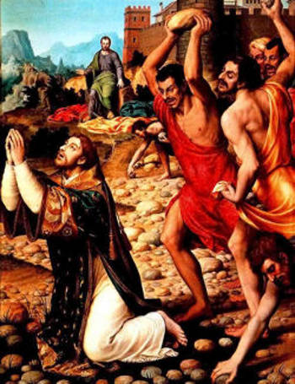
PERSECUCIÓN AL CRISTIANO
El cristianismo se comenzó a expandir por el Imperio romano y como idea principal hablaba de Cristo hijo de Dios y solo a él se debía obediencia.
De esta forma comenzaron las persecuciones contra los cristianos ya que no profesaban obediencia al Emperador.
Sus ritos los debían practicar en las catacumbas como lugar de reunión y también como cementerios, ya que era el único lugar donde podían sepultar a sus muertos de acuerdo a sus creencias.
En las catacumbas se encontraron dibujos alusivos a un pez que significaba por sus letras “Jesucristo, hijo de Dios, Salvador”, también fue un símbolo de identificación entre los mismos cristianos.

Slide 10
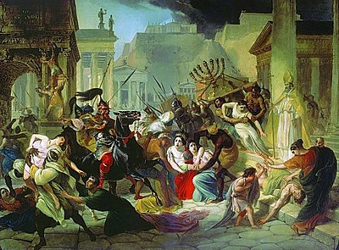
“CRISIS ECONÓMICA E INDUSTRIAL DEL SIGLO III”

Slide 11
La economía del Imperio experimentó una transformación muy compleja, por un lado, se modificó la producción agropecuaria y se distribuyo la propiedad de la tierra = Colonato.
Con la conquista de Egipto, este se transformó en el granero del Imperio, suministrando trigo y cereales con lo cual se deja de cultivar dentro del Imperio romano.
Roma pasó de ser un Imperio productor a un Imperio importador de las regiones orientales, todo ello frenó su industria, provocando un retroceso en su comercio fundamentalmente en el mundo occidental, lo que llevó al tránsito de una gran cantidad de metales preciosos hacia el mundo oriental.
La centralización del poder comienza a evidenciar problemas.
Comienza a frenarse la expansión territorial, escases de mano de obra esclava.

Slide 12
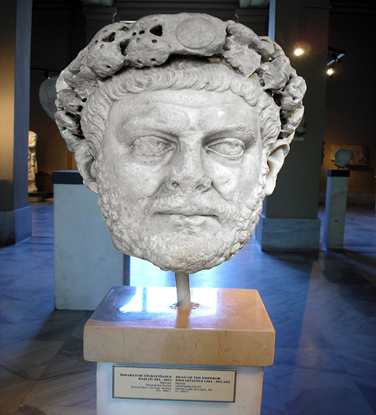
LAS REFORMAS DE DIOCLECIANO SUPERACIÓN MOMENTÁNEA DE LA CRISIS DEL SIGLO III

Slide 13
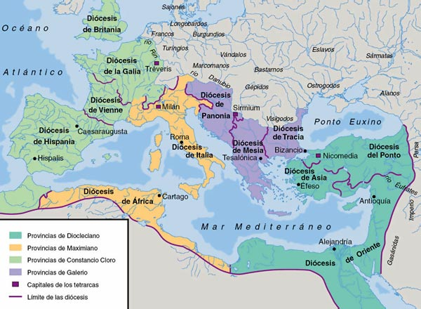
Algunos emperadores y ciertos generales militares romanos tomaron importantes medidas. Diocleciano entiende que el Imperio es muy grande para ser gobernado por una sola persona, el caos y desorden interno producto de la corrupción, la ambición de poder de parte del ejército, la persecución a los cristianos, como la amenaza de pueblos extranjeros a las fronteras romanas, entre otros factores, llevaron a Diocleciano a dividir el Imperio en dos partes. Esta primera intención de dividir el Imperio se llamó “tetrarquía”, Diocleciano impuso el título de Augusto a los dos gobernantes que dominarán cada una de las mitades del Imperio. Por un lado, Diocleciano asume la mitad oriental entregando a su amigo Maximiano la mitad occidental, pero además se estableció un vice-emperador llamado César que se preocupó de las defensas de las fronteras imperiales. Todas estas mediadas llevaron a estabilizar la economía imperial y a fortalecer las defensas de las fronteras del Imperio respecto a amenazas extranjeras. Con lo anterior se logra momentáneamente superar la famosa crisis del siglo III.

Slide 14
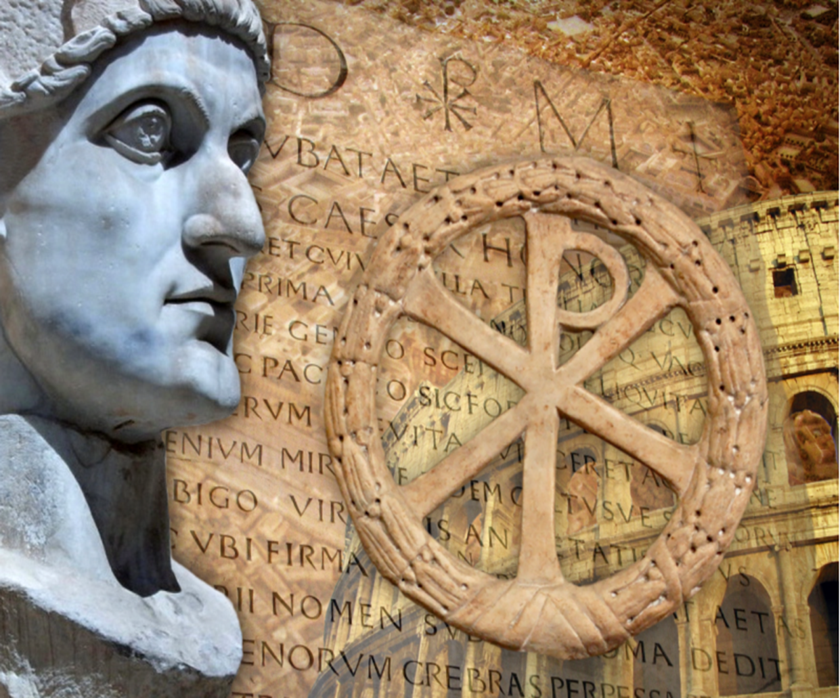
REINADO DE CONSTANTINO
Esta imagen es muy simbólica ya que muestra el rostro del “Emperador Constantino”, de fondo la escritura del “Edicto de Milán” y al centro el “Lábaro”, estandarte militar de Constantino tras su conversión.

Slide 15
Constantino vence a muchos Augustos lo que lo lleva a convertirse en único emperador extendiendo su gobierno hasta el año 337.
Fin de la tetrarquía.
En el año 313 Constantino declara la libertad de culto en todo el Imperio, dando libertad al cristianismo, por ejemplo a profesar libremente su culto, el cual a la larga lo llevará a convertirse en la religión oficial de Roma.
Nueva capital del Imperio Contantinopla.
Respecto a la economía, las leyes limitaron el desplazamiento de los campesinos, con esto se inició la “servidumbre de la gleba (de la tierra)”, obligando a los campesinos a depender de un señor el cual les impidió trasladarse libremente. Este sistema que parte durante la crisis del Imperio romano se extenderá durante toda la Edad Media.
Lamentablemente para el Imperio, la inseguridad de los caminos que llevaban a Roma en la parte occidental se hizo latente a tal punto que disminuyo drásticamente el comercio, fortaleciéndose los latifundios los cuales se autosustentaban, esto marcó las bases de la economía medieval, con lo que comenzó a disminuir la circulación de la moneda

Slide 16
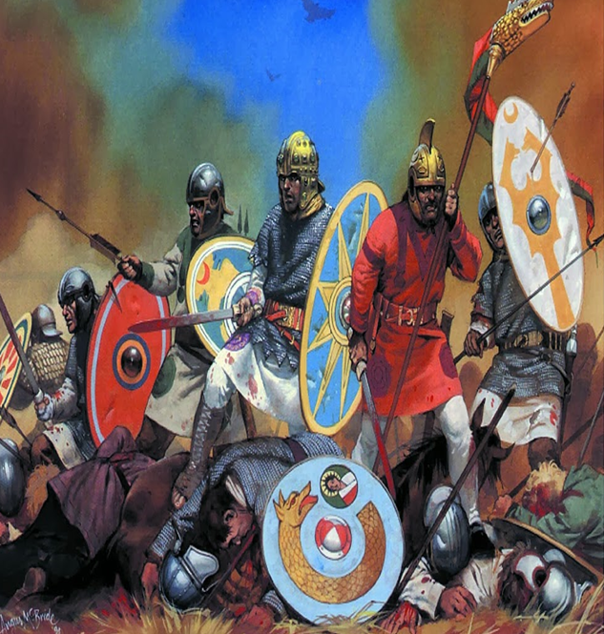
“FOEDUS” PACTOS Y ALIANZAS CON LOS BÁRBAROS
Desde Constantino en adelante los emperadores para proteger las fronteras del Imperio debieron establecer los famosos Foedus, estos eran pactos y alianzas con tribus germánicas.
La idea de los pactos era autorizar el ingreso al Imperio de los germanos con la intención de que se enrolaran en las filas del ejercito romano para asumir la defensas de las fronteras.
Paralelamente los líderes germanos más destacados fueron ascendiendo en la burocracia imperial uniéndose en matrimonio con familias aristocráticas romanas.
Todas estos pueblos bárbaros eran tribus que vivían fuera de los límites del Imperio romano y que además no habían sido dominados dedicándose fuertemente a la ganadería y al pastoreo.
Si bien existían muchas tribus fundamentalmente germanas que se enrolaron en el ejercito a través de los foedus, o que pacíficamente trabajaron en la agricultura y la industria romana, habían otras que procedían de otros puntos de Europa y Asia que invadieron el Imperio romano en distintas y variadas épocas.

Slide 17
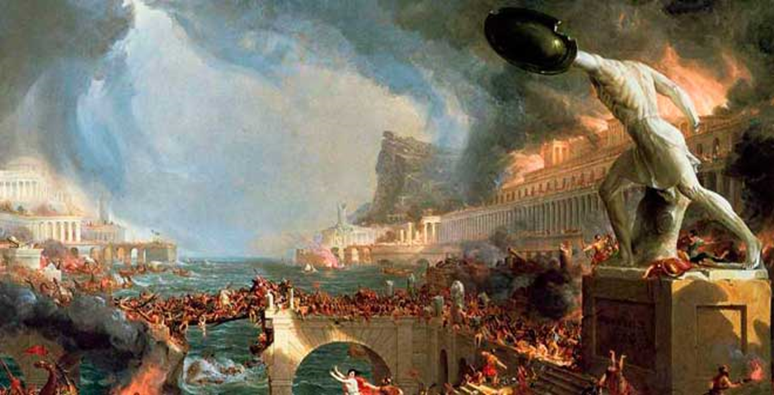
LA DECADENCIA DEL IMPERIO ROMANO

Slide 18
EL EMPERADOR TEODOSIO Y LA DIVISIÓN DEFINITIVA DEL IMPERIO ROMANO
Durante el año 378 asciende como emperador romano el hispano Teodosio el Grande.
Este defendió las fronteras romanas con muy pocas tropas imperiales, por lo tanto, al igual que sus antecesores debió solicitar ayuda a soldados de pueblos bárbaros, en este caso, firmó un tratado con el pueblo de los Godos solicitando sus servicios como combatientes en el ejército romano a cambio de que estos se asentaran en territorio imperial.
Teodosio convirtió el culto del cristianismo en la religión oficial romana, prohibiendo férreamente la práctica del paganismo. De esta forma los cristianos se identificaron con el Imperio donde comenzaron a ocupar altos cargos administrativos.
La Iglesia rápidamente logró organizarse y alcanzar una estructura sólida lo que la llevó a ocupar un lugar muy importante incluso por sobre la administración romana.
El emperador Teodosio buscando soluciones desesperadas para tratar de estabilizar el Imperio, decidió dividirlo en dos occidente y oriente, por lo tanto, al momento de su muerte en el año 395 d.C. heredó a sus hijos cada parte para que ellos los gobernaran, de esta forma el Imperio de Occidente capital Roma lo entregó a su hijo Honorio y el Imperio de Oriente capital Constantinopla quedó en manos Arcadio.

Slide 19
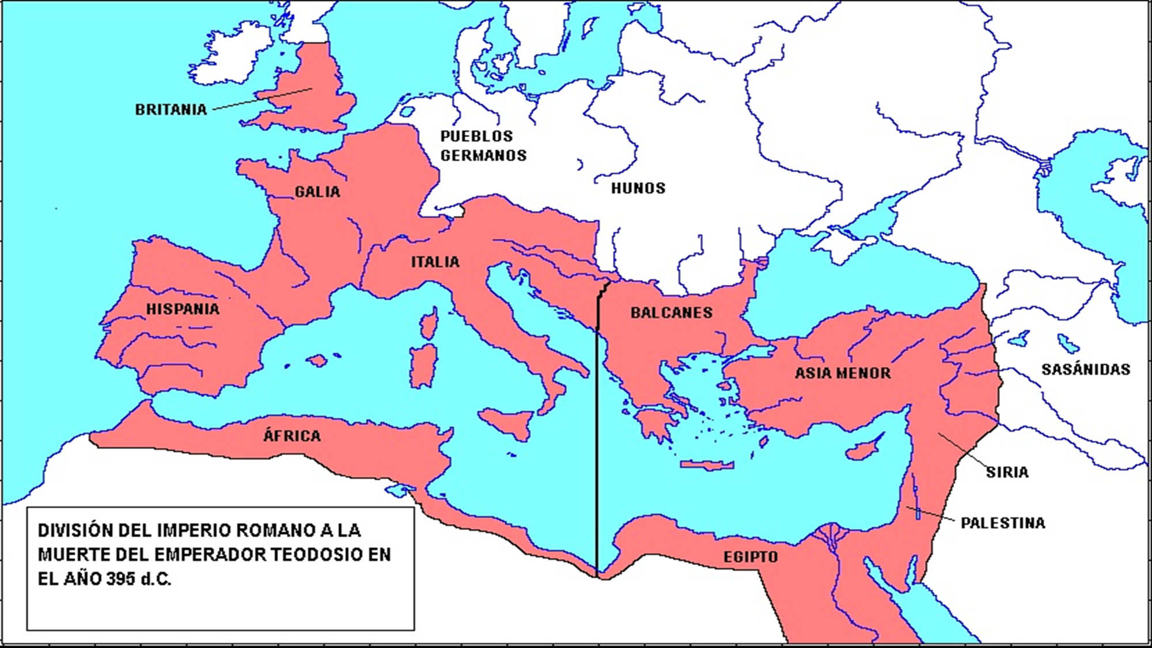
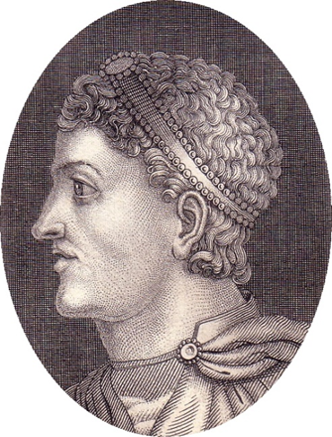
EMPERADOR
TEODOSIO

Slide 20
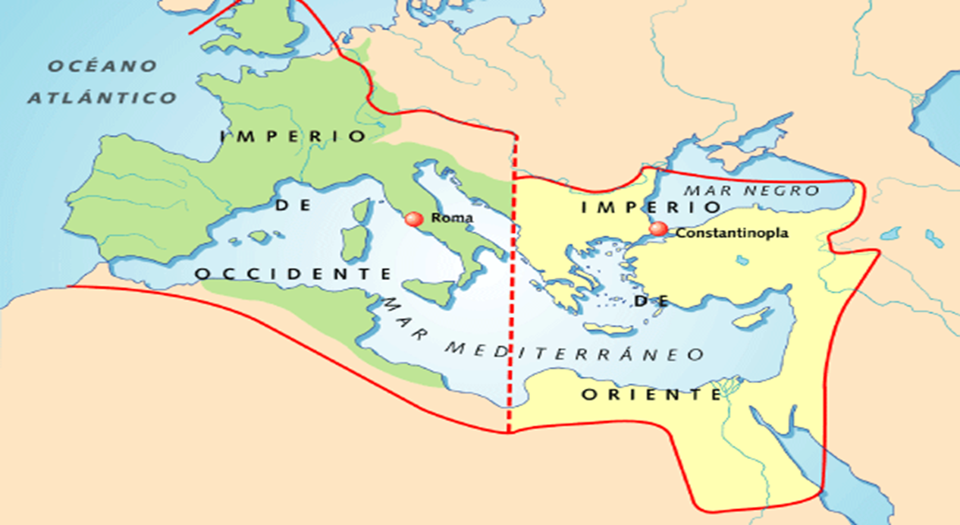
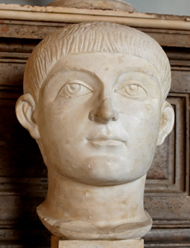
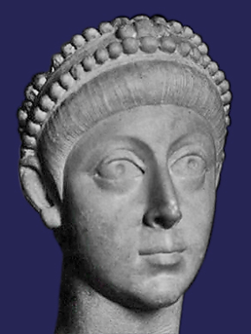
ARCADIO
EMPERADOR ROMANO
DE ORIENTE
CAPITAL CONSTANTINOPLA
HONORIO
EMPERADOR ROMANO
DE OCCIDENTE
CAPITAL ROMA

Slide 21
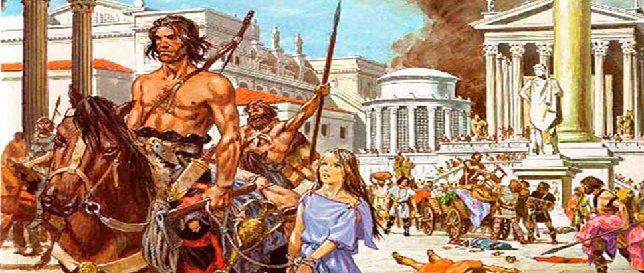
CAÍDA DEL IMPERIO ROMANO DE OCCIDENTE
La crisis del Siglo III básicamente fue generada por causas políticas (aumento en el poder militar, debilitamiento del poder público, ataque de los bárbaros) y causas económicas (escasez de esclavos, descenso de la producción, dificultades comerciales y empobrecimiento). Luego de la división del imperio, en al año 405, los primeros bárbaros en cruzar las fronteras fueron los Suevos, Vándalos y Alanos. Los bárbaros penetraron en el imperio y se asentaron en él. El imperio romano de occidente que era más débil, no detuvieron a los bárbaros, los cuales se repartieron el imperio. En el 476 d.C. El último emperador romanos Rómulo Augústulo fue derrocado. Ese fue el fin del Imperio Romano de Occidente, aunque el Imperio de Oriente continuó hasta el Siglo XV, llamándose Imperio Bizantino.
“Desde que tomé Roma en mis manos, nadie ha vuelto a menospreciar el poder de los godos. Lo que impulsó el afán de conquistas y el deseo de aventuras dio grandeza a un pueblo necesitado de patria”. (Alarico I, rey de los visigodos).

Slide 22
A trabajar!
Si tienes alguna pregunta escríbeme
dnunez@colegiosannicolas.cl

